Slide 1
第二章上机
表格基础

Slide 2
相关回顾
表格的基本结构
<TABLE>标签、<TR>标签 、<TD>标签
colspan属性、rowspan属性
Notes:
s

Slide 3

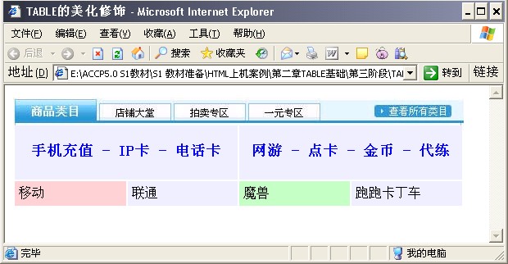
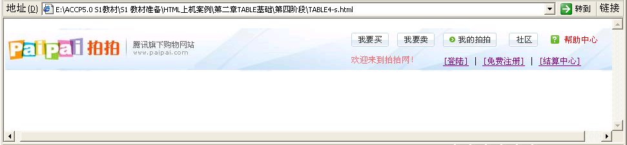
上机目标
实现跨行跨列的复杂表格
能够对表格进行美化修饰
教员讲解上机目标

Slide 4
训练技能点
会使用 <TABLE> 、<TR> 、<TD>
会使用align、bgcolor 、 background
会使用colspan 、 rowspan

Slide 5
阶段1
训练要点：
  1、表格的基本结构
  2、能够创建跨行跨列的表格
Notes:
讲解要点：
假定该系统的数据库设计需要两张表：帐户信息表(bank)存放帐户的信息，
交易信息表(transInfo)存放每次的交易信息。
演示：“示例1：为什么需要触发器.sql”，演示时请设置为较大字体，
以便后排的学员能看清演示的结果。
提问学员：上述结果有什么错误？您一定发现了，当张三取钱200元时，虽然交易信息表(transInfo)中保存了取钱200元的交易信息，但帐户表(bank)中的余额仍是1000，没有自动跟随修改。显然，我们应该根据交易类型是“支取”还是“存入”，自动减少或增加帐户表中的余额。而且，它还应该具有事务的特征：一旦交易失败，余额修改也应该自动取消 。
提问学员：如何解决呢？这种特殊的业务规则使用普通约束行吗 ？
答案显然是否定的 。
使用事务行吗？事务能保证一旦交易失败，余额修改也自动取消。但实现不了自动修改的触发功能 。
最优的解决方案就是采用触发器，它是一种特殊的存储过程，并且也具有事务的功能。它能多表之间执行特殊的业务规则或保持复杂的数据逻辑关系 。

Slide 6
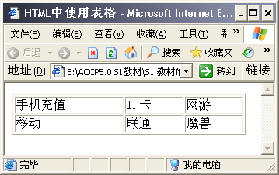
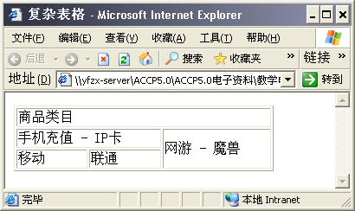
阶段1
需求说明：使用记事本创建表格。
简单的表格,
两行三列
跨行跨列的复杂表格

Slide 7
阶段1
简单表格代码示例
复杂表格代码示例
实现思路和关键代码：
  表格的基本结构
  实现表格跨行，跨列的属性
讲解实现思路和关键代码
完成时间：15分钟

Slide 8

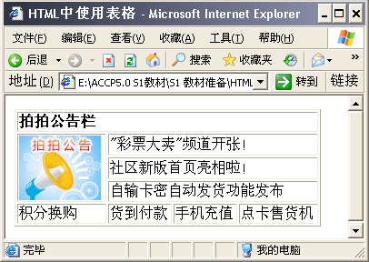
阶段2
规范代码示例
需求说明图示：通过手写记事本实现拍拍公告栏
通过跨行跨列的复杂表格实现的公告栏
讲解需求说明
完成时间：15分钟

Slide 9
阶段2
共性问题集中讲解
常见调试问题及解决办法
代码规范问题
Notes:
讲解要点：
假定该系统的数据库设计需要两张表：帐户信息表(bank)存放帐户的信息，
交易信息表(transInfo)存放每次的交易信息。
演示：“示例1：为什么需要触发器.sql”，演示时请设置为较大字体，
以便后排的学员能看清演示的结果。
提问学员：上述结果有什么错误？您一定发现了，当张三取钱200元时，虽然交易信息表(transInfo)中保存了取钱200元的交易信息，但帐户表(bank)中的余额仍是1000，没有自动跟随修改。显然，我们应该根据交易类型是“支取”还是“存入”，自动减少或增加帐户表中的余额。而且，它还应该具有事务的特征：一旦交易失败，余额修改也应该自动取消 。
提问学员：如何解决呢？这种特殊的业务规则使用普通约束行吗 ？
答案显然是否定的 。
使用事务行吗？事务能保证一旦交易失败，余额修改也自动取消。但实现不了自动修改的触发功能 。
最优的解决方案就是采用触发器，它是一种特殊的存储过程，并且也具有事务的功能。它能多表之间执行特殊的业务规则或保持复杂的数据逻辑关系 。

Slide 10
阶段3
规范代码示例
训练要点：
1、表格尺寸的修饰
2、表格边框的修饰
3、表格背景的修饰
4、表格填充
需求说明：
background背景图片
<FONT>文字显示
bgcolor背景颜色
讲解需求说明
完成时间：20分钟
Notes:
讲解要点：
假定该系统的数据库设计需要两张表：帐户信息表(bank)存放帐户的信息，
交易信息表(transInfo)存放每次的交易信息。
演示：“示例1：为什么需要触发器.sql”，演示时请设置为较大字体，
以便后排的学员能看清演示的结果。
提问学员：上述结果有什么错误？您一定发现了，当张三取钱200元时，虽然交易信息表(transInfo)中保存了取钱200元的交易信息，但帐户表(bank)中的余额仍是1000，没有自动跟随修改。显然，我们应该根据交易类型是“支取”还是“存入”，自动减少或增加帐户表中的余额。而且，它还应该具有事务的特征：一旦交易失败，余额修改也应该自动取消 。
提问学员：如何解决呢？这种特殊的业务规则使用普通约束行吗 ？
答案显然是否定的 。
使用事务行吗？事务能保证一旦交易失败，余额修改也自动取消。但实现不了自动修改的触发功能 。
最优的解决方案就是采用触发器，它是一种特殊的存储过程，并且也具有事务的功能。它能多表之间执行特殊的业务规则或保持复杂的数据逻辑关系 。

Slide 11
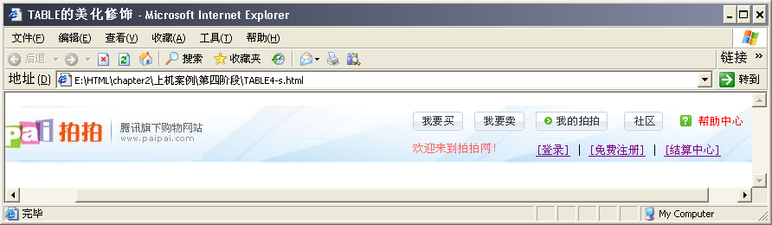
阶段4
规范代码示例
需求说明：手写记事本实现下图所示内容
使用复杂表格实现的效果
讲解需求说明
完成时间：20分钟

Slide 12
阶段4
共性问题集中讲解
常见调试问题及解决办法
代码规范问题
Notes:
讲解要点：
假定该系统的数据库设计需要两张表：帐户信息表(bank)存放帐户的信息，
交易信息表(transInfo)存放每次的交易信息。
演示：“示例1：为什么需要触发器.sql”，演示时请设置为较大字体，
以便后排的学员能看清演示的结果。
提问学员：上述结果有什么错误？您一定发现了，当张三取钱200元时，虽然交易信息表(transInfo)中保存了取钱200元的交易信息，但帐户表(bank)中的余额仍是1000，没有自动跟随修改。显然，我们应该根据交易类型是“支取”还是“存入”，自动减少或增加帐户表中的余额。而且，它还应该具有事务的特征：一旦交易失败，余额修改也应该自动取消 。
提问学员：如何解决呢？这种特殊的业务规则使用普通约束行吗 ？
答案显然是否定的 。
使用事务行吗？事务能保证一旦交易失败，余额修改也自动取消。但实现不了自动修改的触发功能 。
最优的解决方案就是采用触发器，它是一种特殊的存储过程，并且也具有事务的功能。它能多表之间执行特殊的业务规则或保持复杂的数据逻辑关系 。

Slide 13
总结
总结并布置作业
Notes:
讲解要点：
假定该系统的数据库设计需要两张表：帐户信息表(bank)存放帐户的信息，
交易信息表(transInfo)存放每次的交易信息。
演示：“示例1：为什么需要触发器.sql”，演示时请设置为较大字体，
以便后排的学员能看清演示的结果。
提问学员：上述结果有什么错误？您一定发现了，当张三取钱200元时，虽然交易信息表(transInfo)中保存了取钱200元的交易信息，但帐户表(bank)中的余额仍是1000，没有自动跟随修改。显然，我们应该根据交易类型是“支取”还是“存入”，自动减少或增加帐户表中的余额。而且，它还应该具有事务的特征：一旦交易失败，余额修改也应该自动取消 。
提问学员：如何解决呢？这种特殊的业务规则使用普通约束行吗 ？
答案显然是否定的 。
使用事务行吗？事务能保证一旦交易失败，余额修改也自动取消。但实现不了自动修改的触发功能 。
最优的解决方案就是采用触发器，它是一种特殊的存储过程，并且也具有事务的功能。它能多表之间执行特殊的业务规则或保持复杂的数据逻辑关系 。

